Slide 1


우리 땅 기차 여행で 仮想空間を列車旅行しよう
その4
2020/10/27 & 10/28

Slide 2
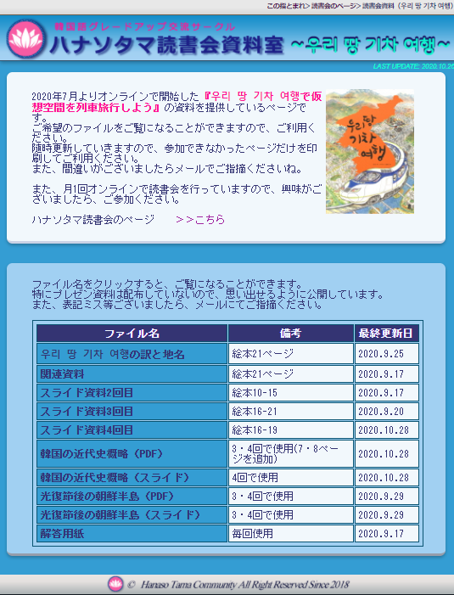
資料の見方 ハナソタマ読書会資料室
http://www.annyon.sakura.ne.jp/hanasotama/material/material_reading_train.html

Slide 3
下のページ欄（フッター）に
우리 땅 기차 여행
と書いてある資料
関連資料
近代史PDF
近代史スライド

Slide 4
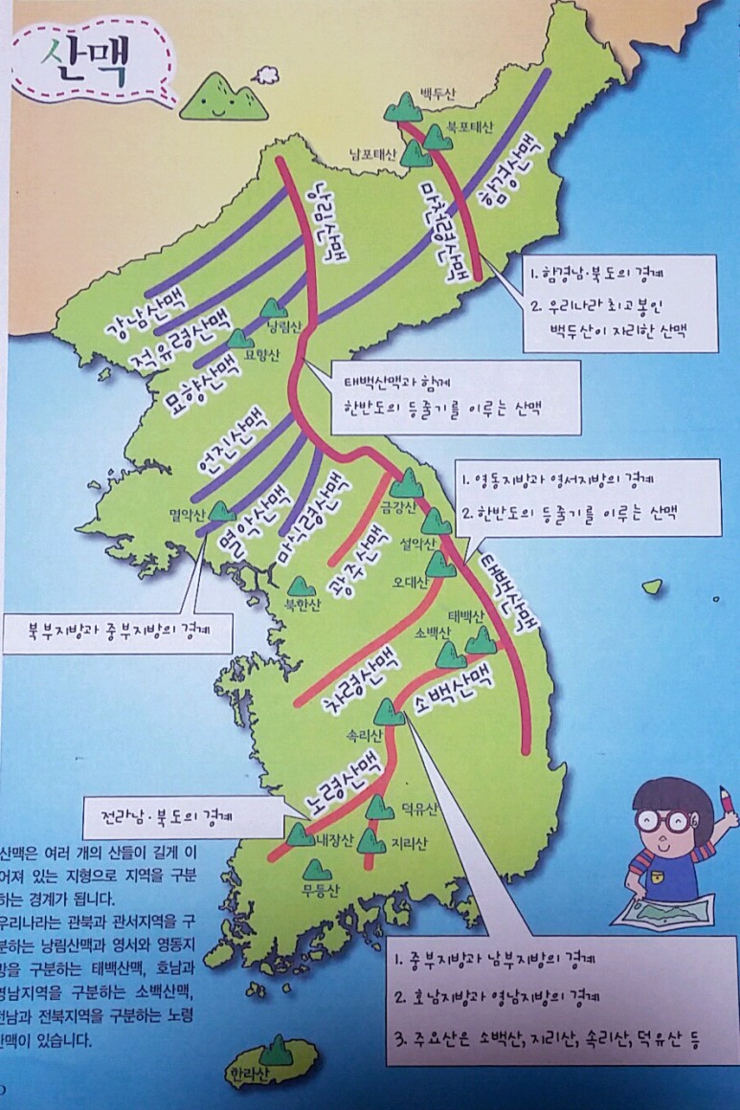
①
①태백산맥
②소백산맥
③차령산맥
④노령산맥
③
④
②

Slide 5
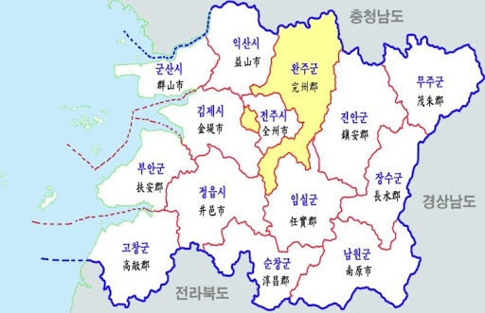

Slide 6
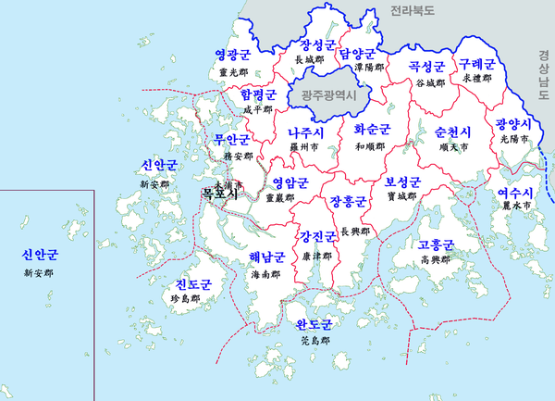

Slide 7
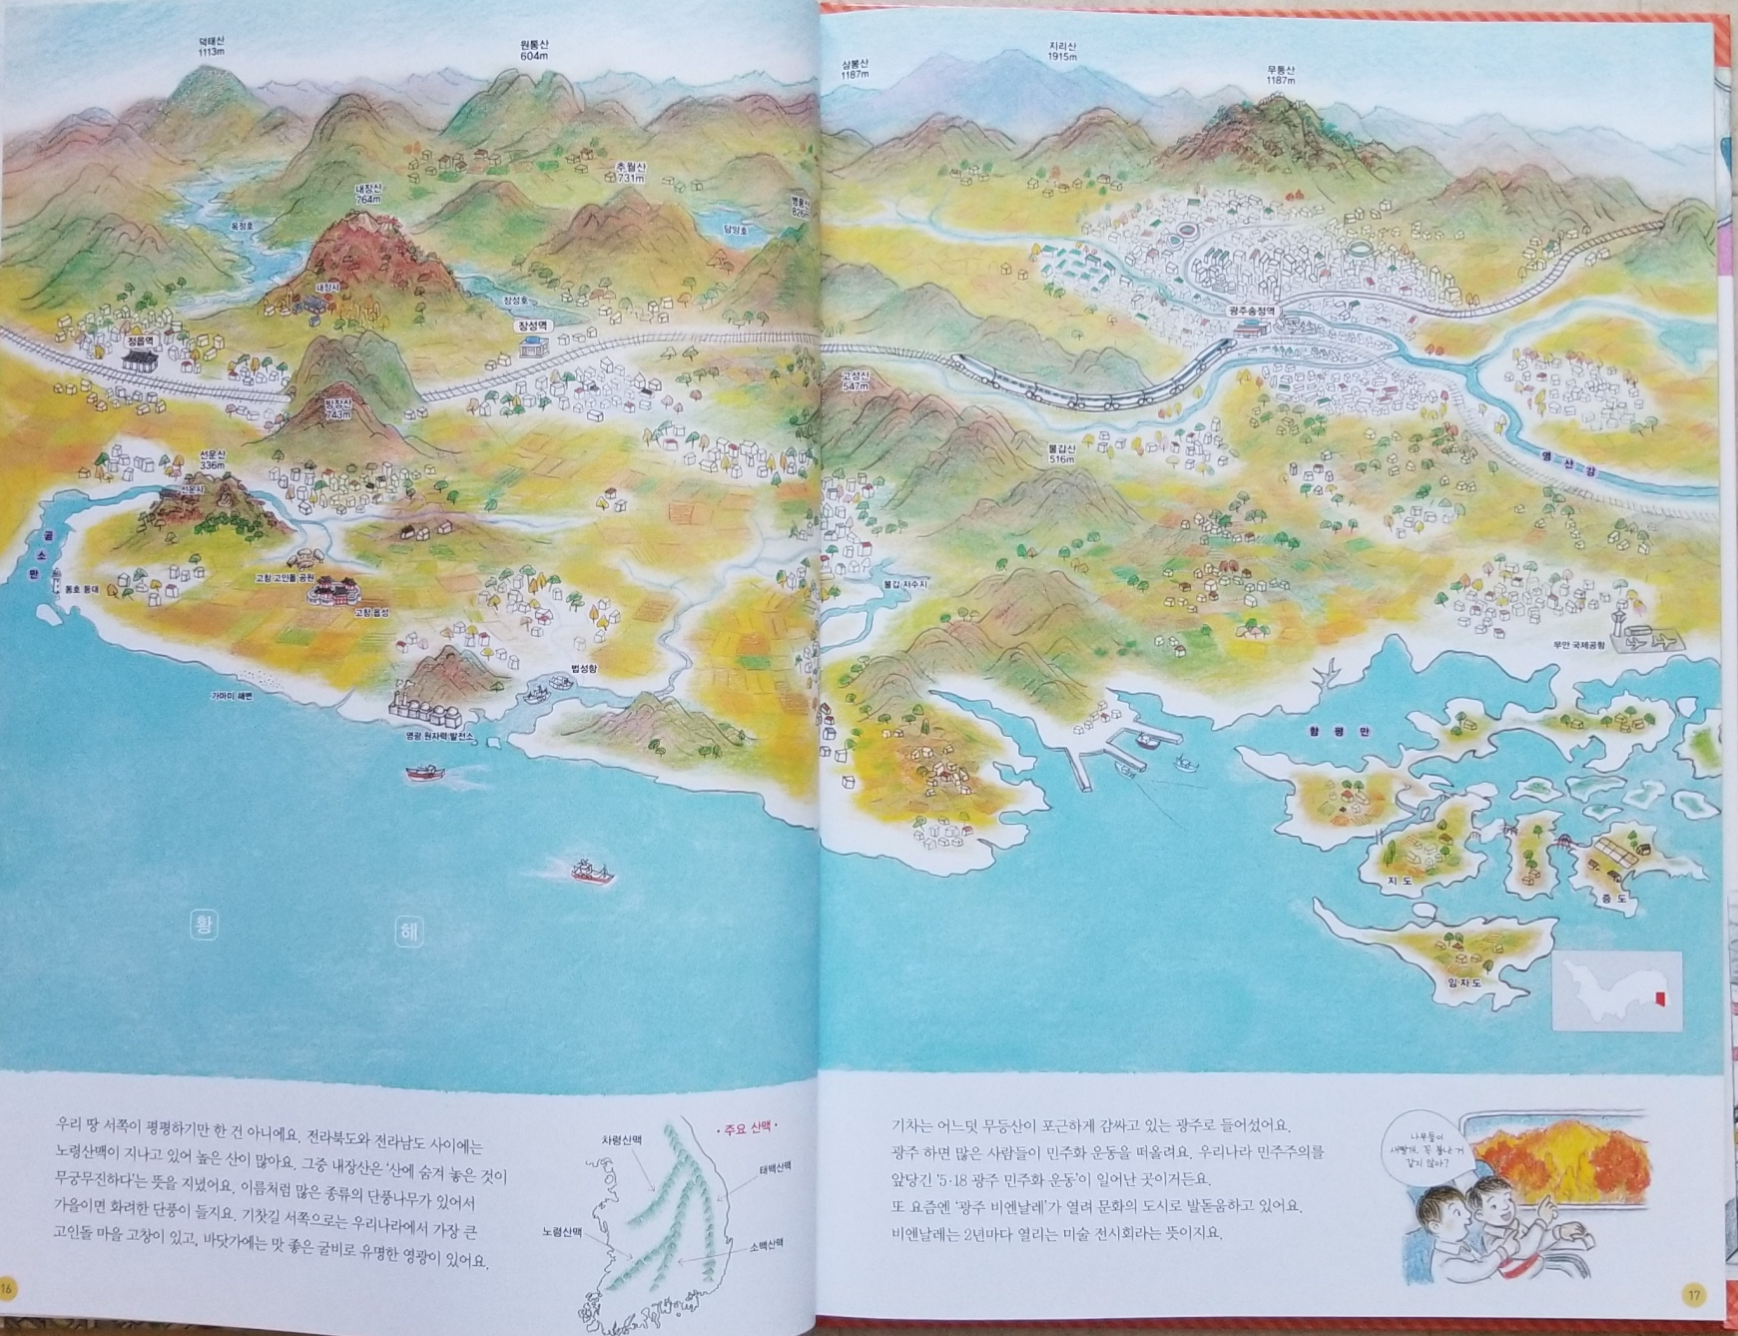

絵本 16-17ページ

Slide 8
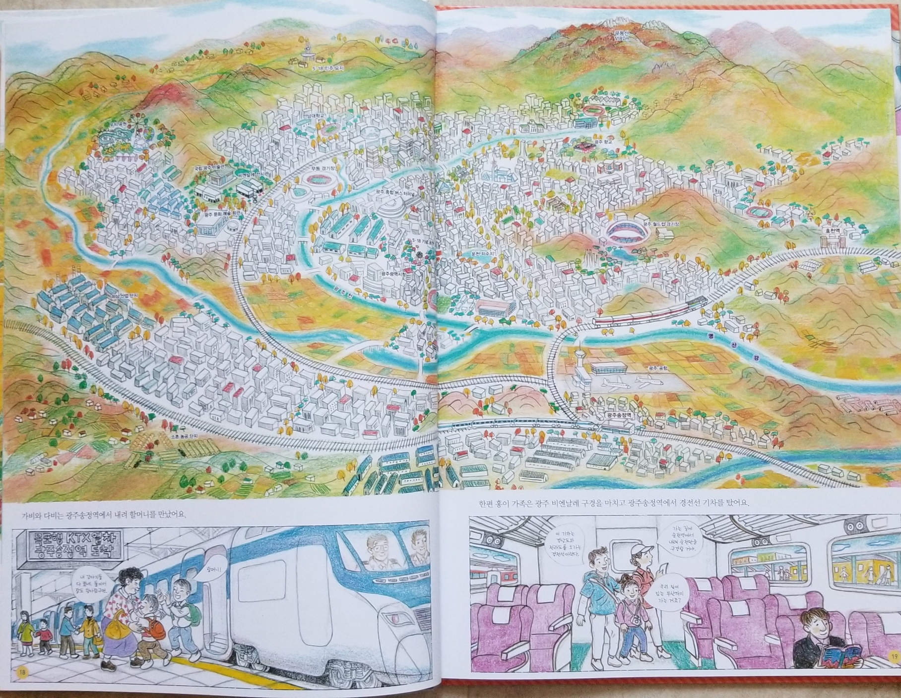
絵本 18-19ページ

Slide 9
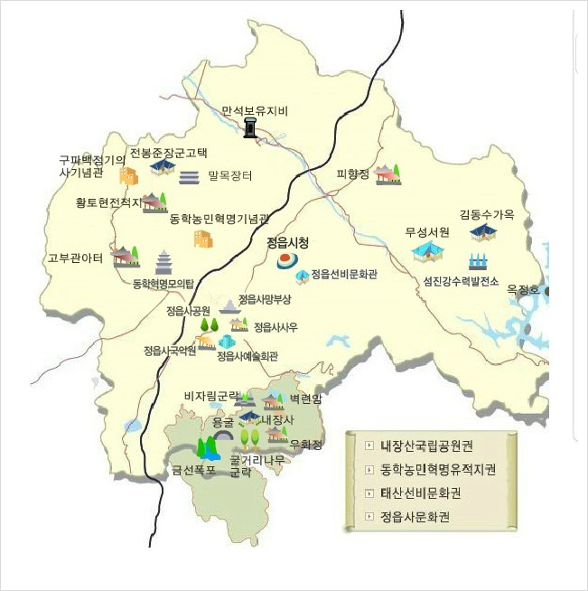
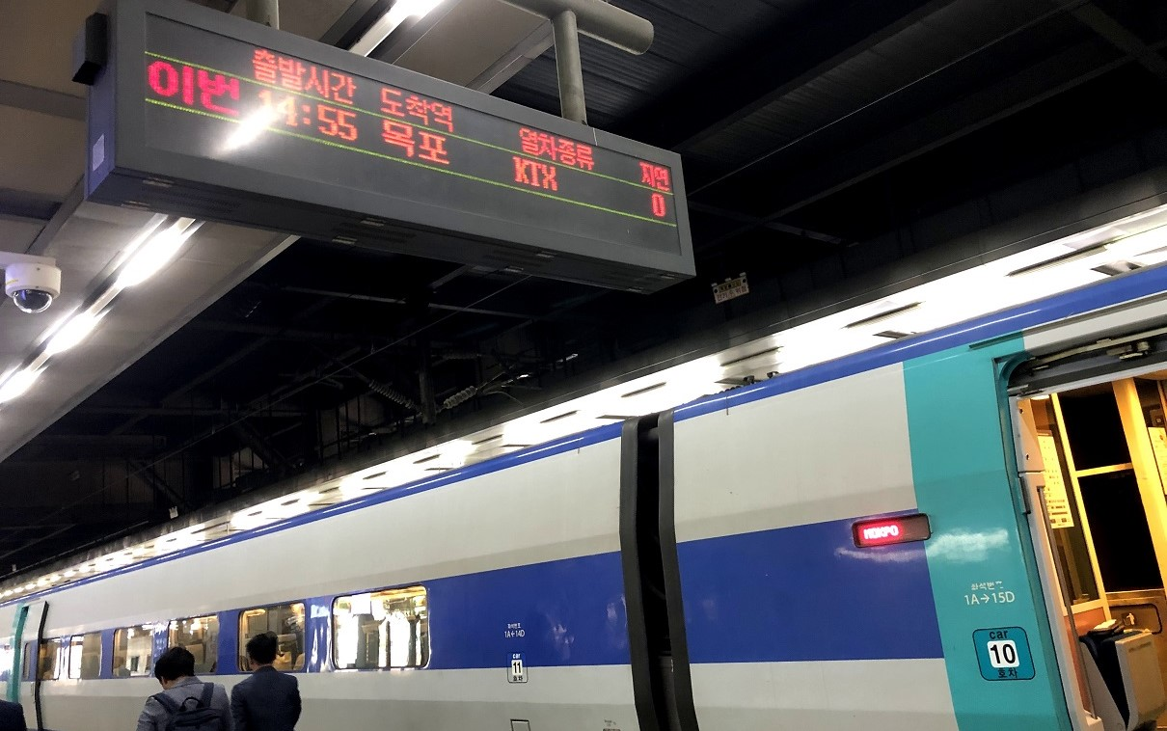
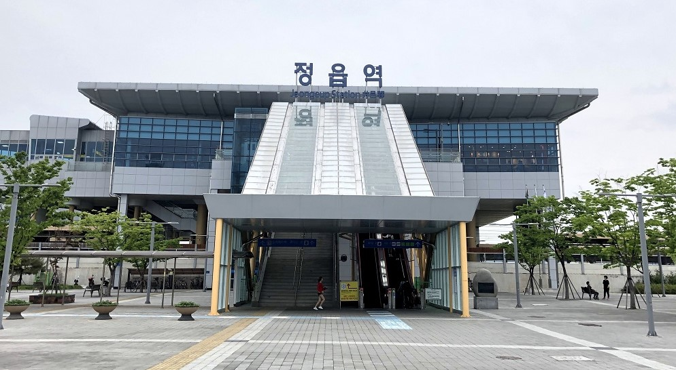
①
정읍 井邑
絵本 16ページ
全羅北道南部の市 人口約11万人
井邑・古阜・泰仁の三郡が母体

Slide 10
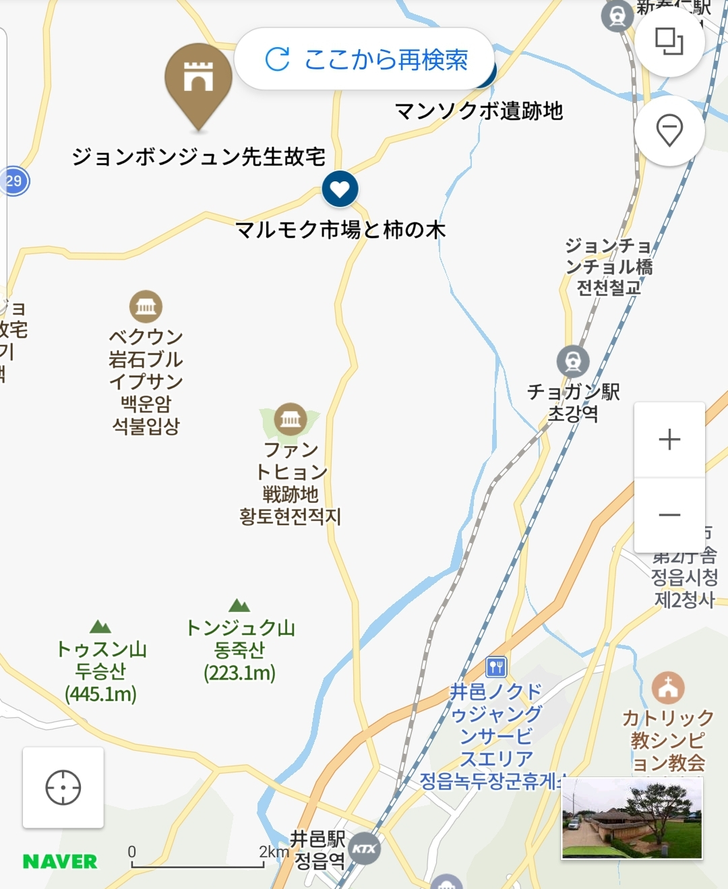
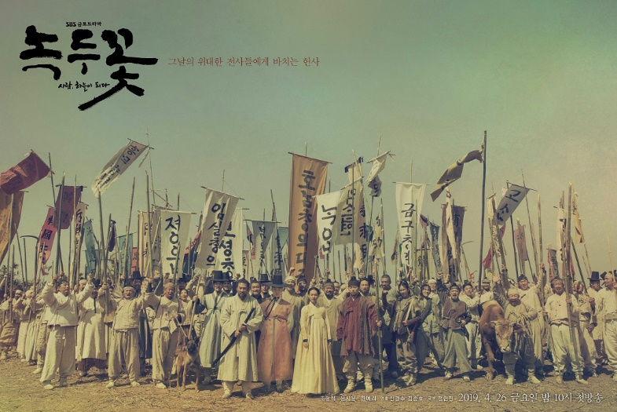
①
「緑豆の花 녹두꽃」
東学農民戦争 동학농민혁명 を描いた韓国初の歴史ドラマ
조정석,윤시윤,한예리主演
SBS 2019.4.26～7.13
KNTV 2020.10.11～アンコール一挙放送

Slide 11
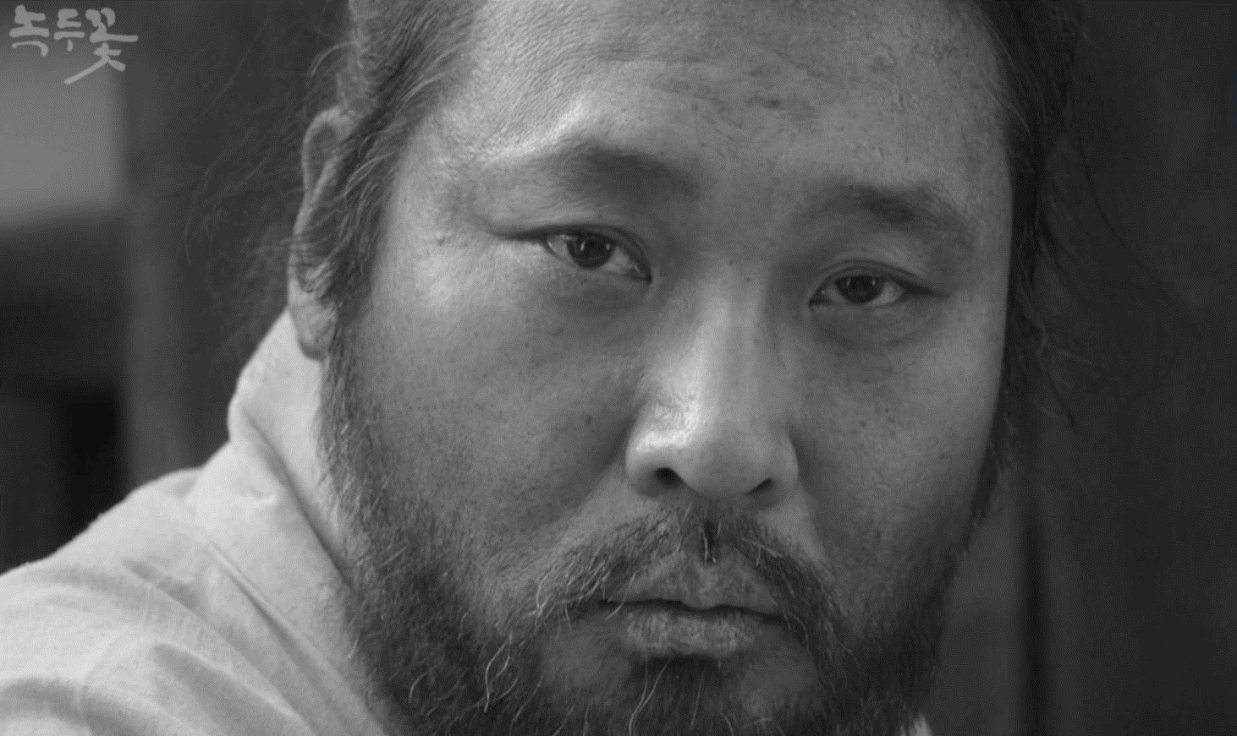
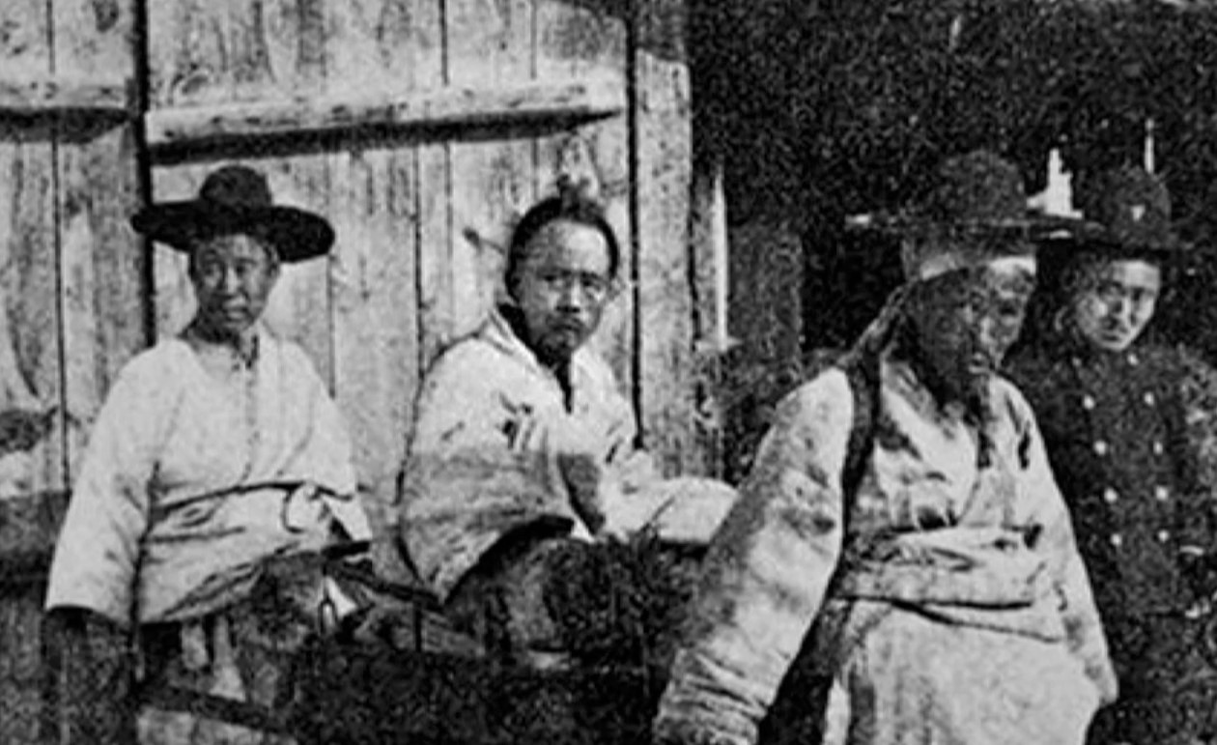
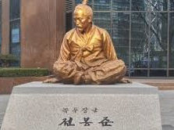
①

Slide 12
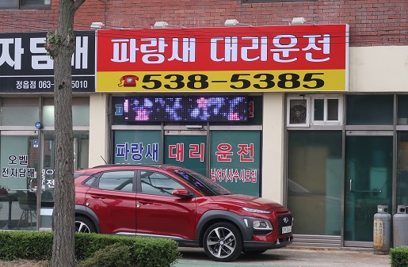
①
녹두장군
緑豆将軍
전봉준
全琫準
（1855〜1895）

Slide 13
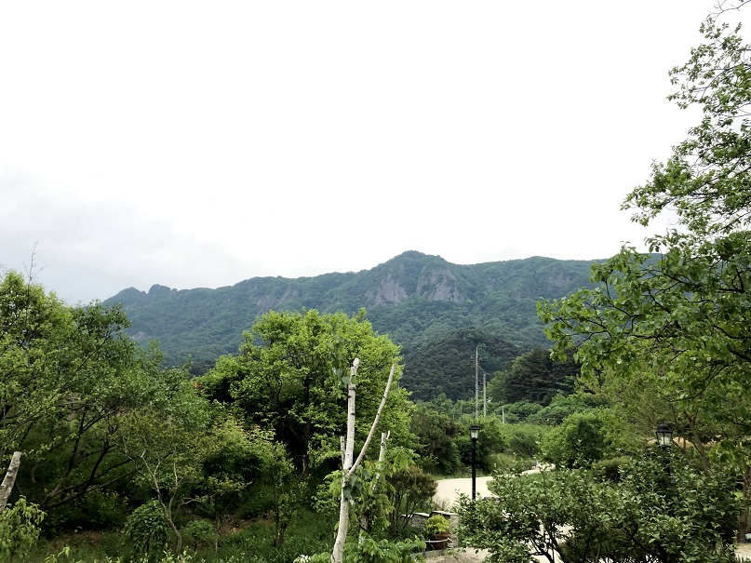
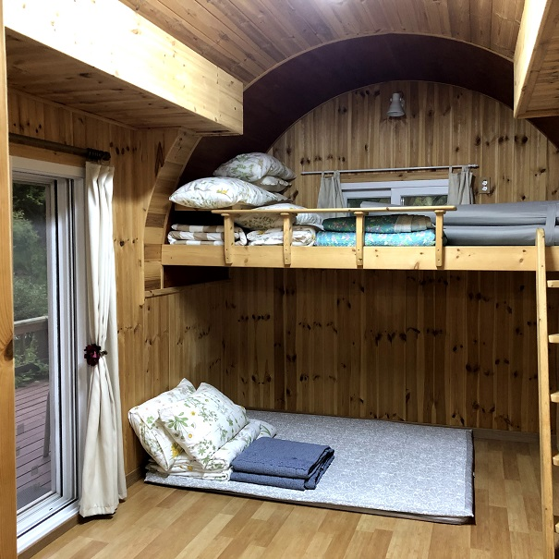
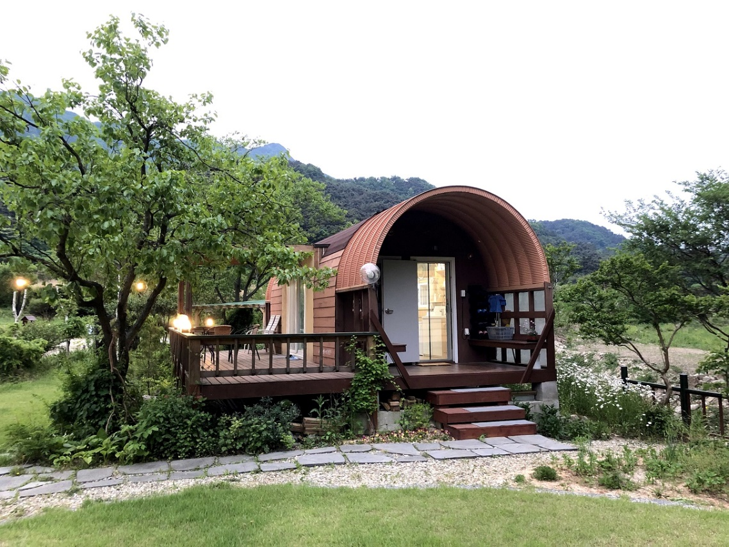
②
내장산국립공원
内蔵山国立公園

Slide 14
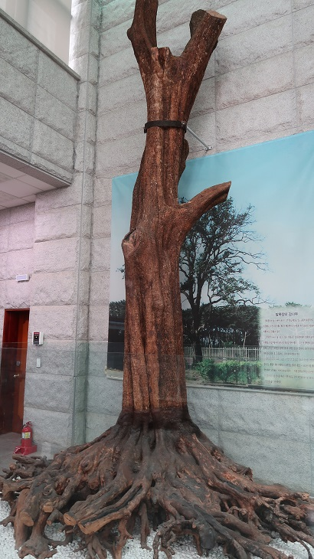
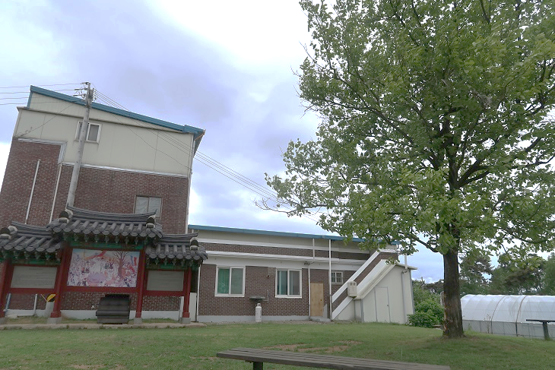
⑥
말목장터 감나무

Slide 15
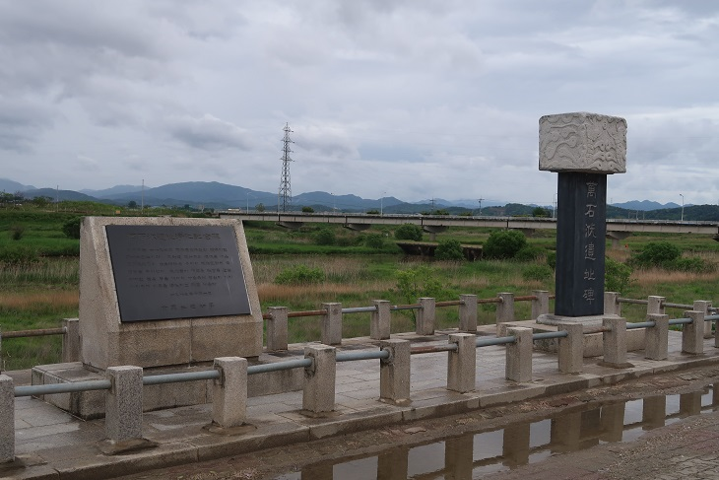
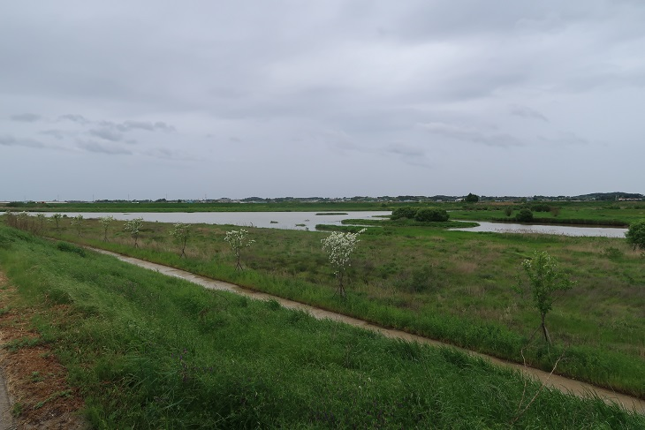
⑥
만석보지 萬石洑址

Slide 16
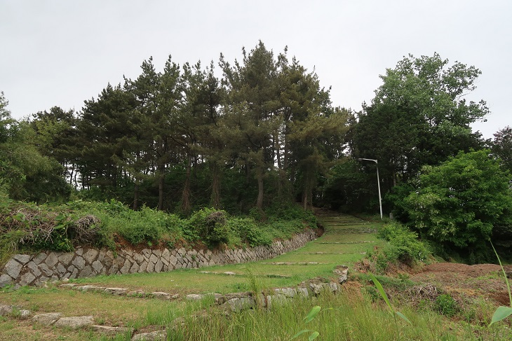
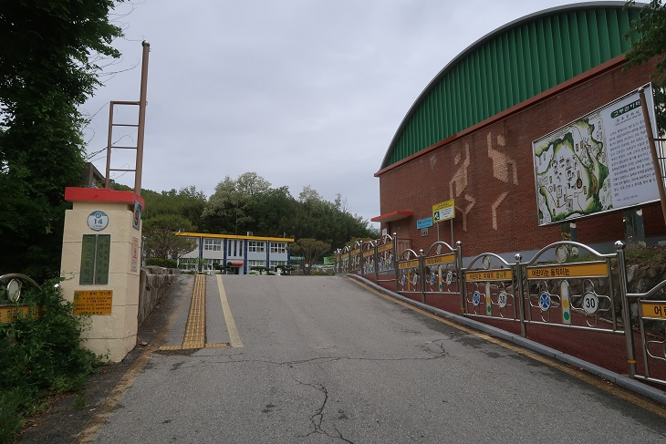
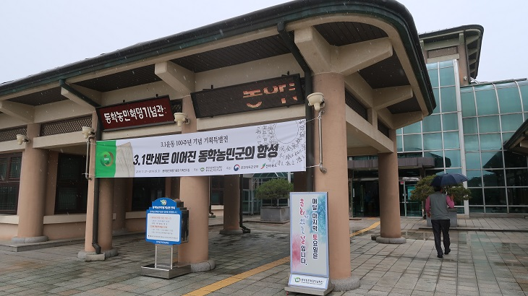
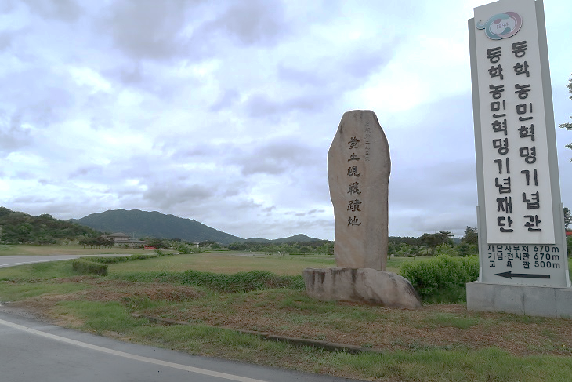
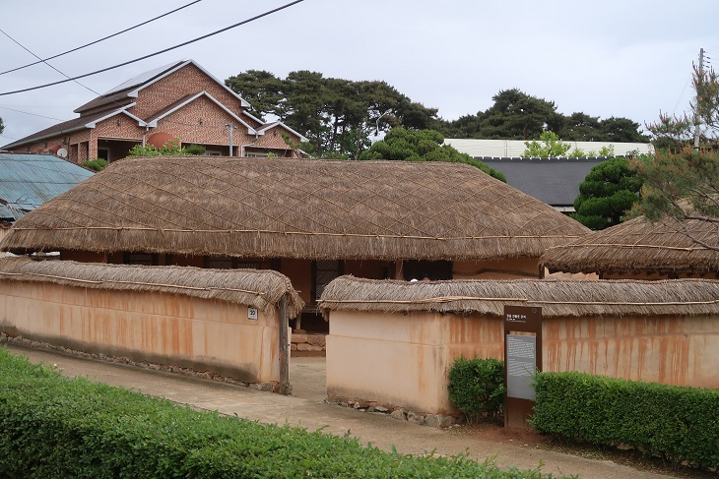
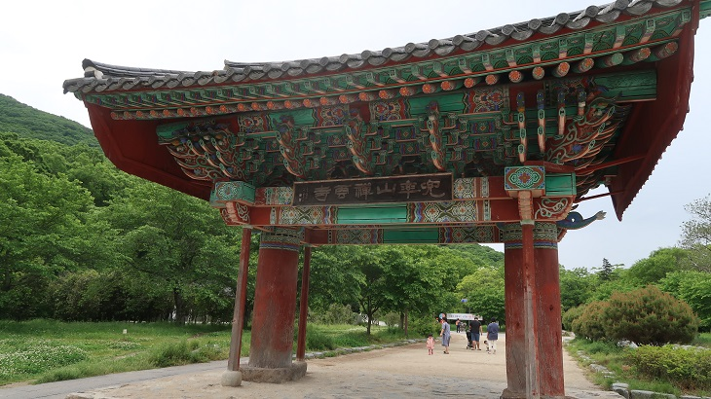
⑥
동학농민혁명기념관
東学農民革命記念館
고부관아터
古阜官衙跡
백산
白山
황토현전적지
黃土峴戦跡地
전봉준장군 고택
全琫準将軍古宅
선운사
禅雲寺

Slide 17
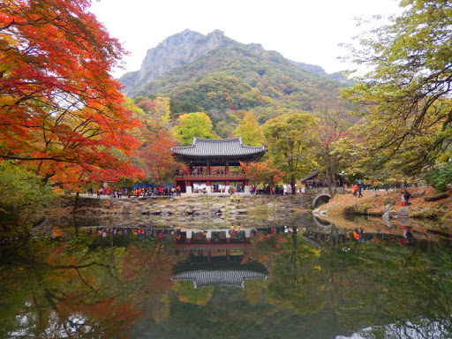
絵本 16ページ

Slide 18
내장사 内蔵寺

Slide 19
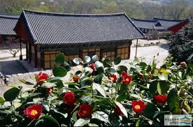
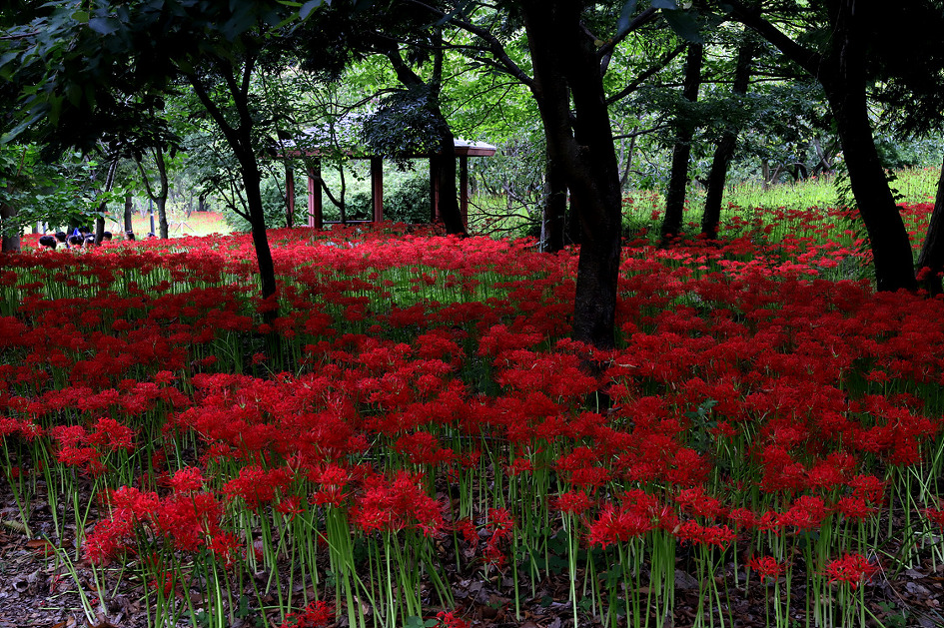
③
絵本 16ページ

Slide 20
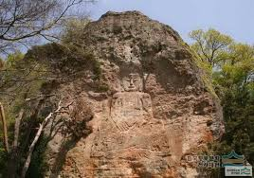
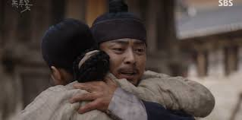
③
동불암지 마애여래좌상
東佛庵址 磨崖如來坐像
녹두꽃
緑豆の花

Slide 21
③
선운사禅雲寺

Slide 22
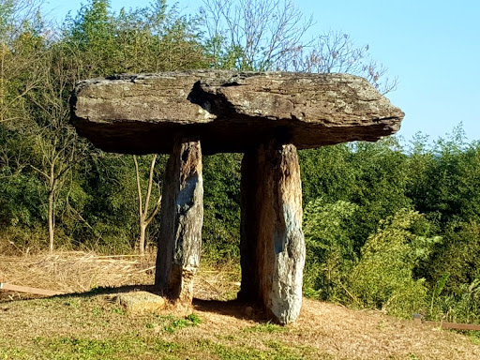
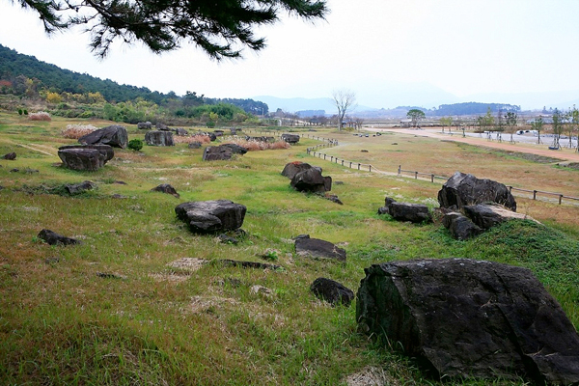
④
絵本 16ページ

Slide 23
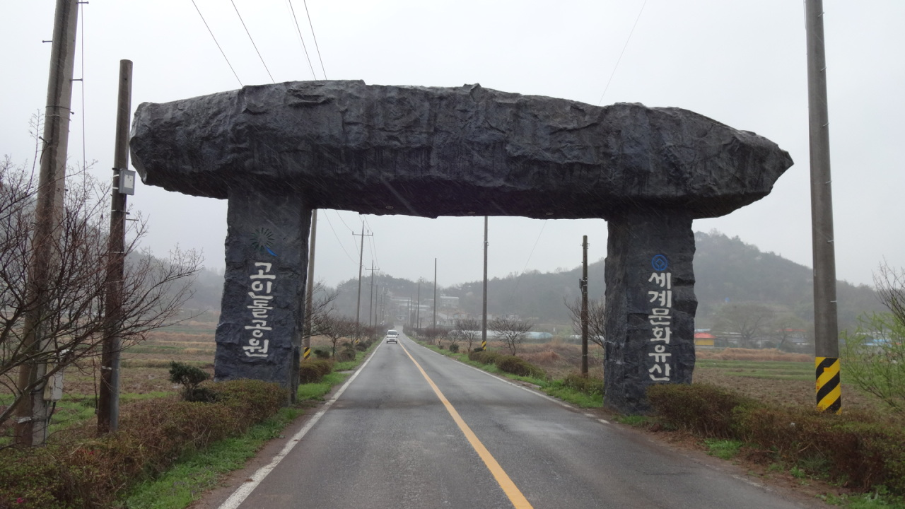
④
和順支石墓
絵本 21ページ

Slide 24
④
고인돌
支石墓

Slide 25
④
고인돌
강화 江華
고창 高敞
화순 和順
絵本 8ページ
絵本 16ページ
絵本 21ページ

Slide 26
絵本 18-19ページ

Slide 27
⑦
5·18 광주 민주화 운동
五一八光州民主化運動
1980年5月18日から27日にかけて大韓民国の
全羅南道の道庁所在地であった光州市を中心として
起きた民衆の蜂起。5月17日の全斗煥らのクーデターと
金大中らの逮捕を契機に、5月18日にクーデターに抗議
する学生デモが起きたが、戒厳軍の暴行が激しかった
ことに怒った市民も参加した。

Slide 28
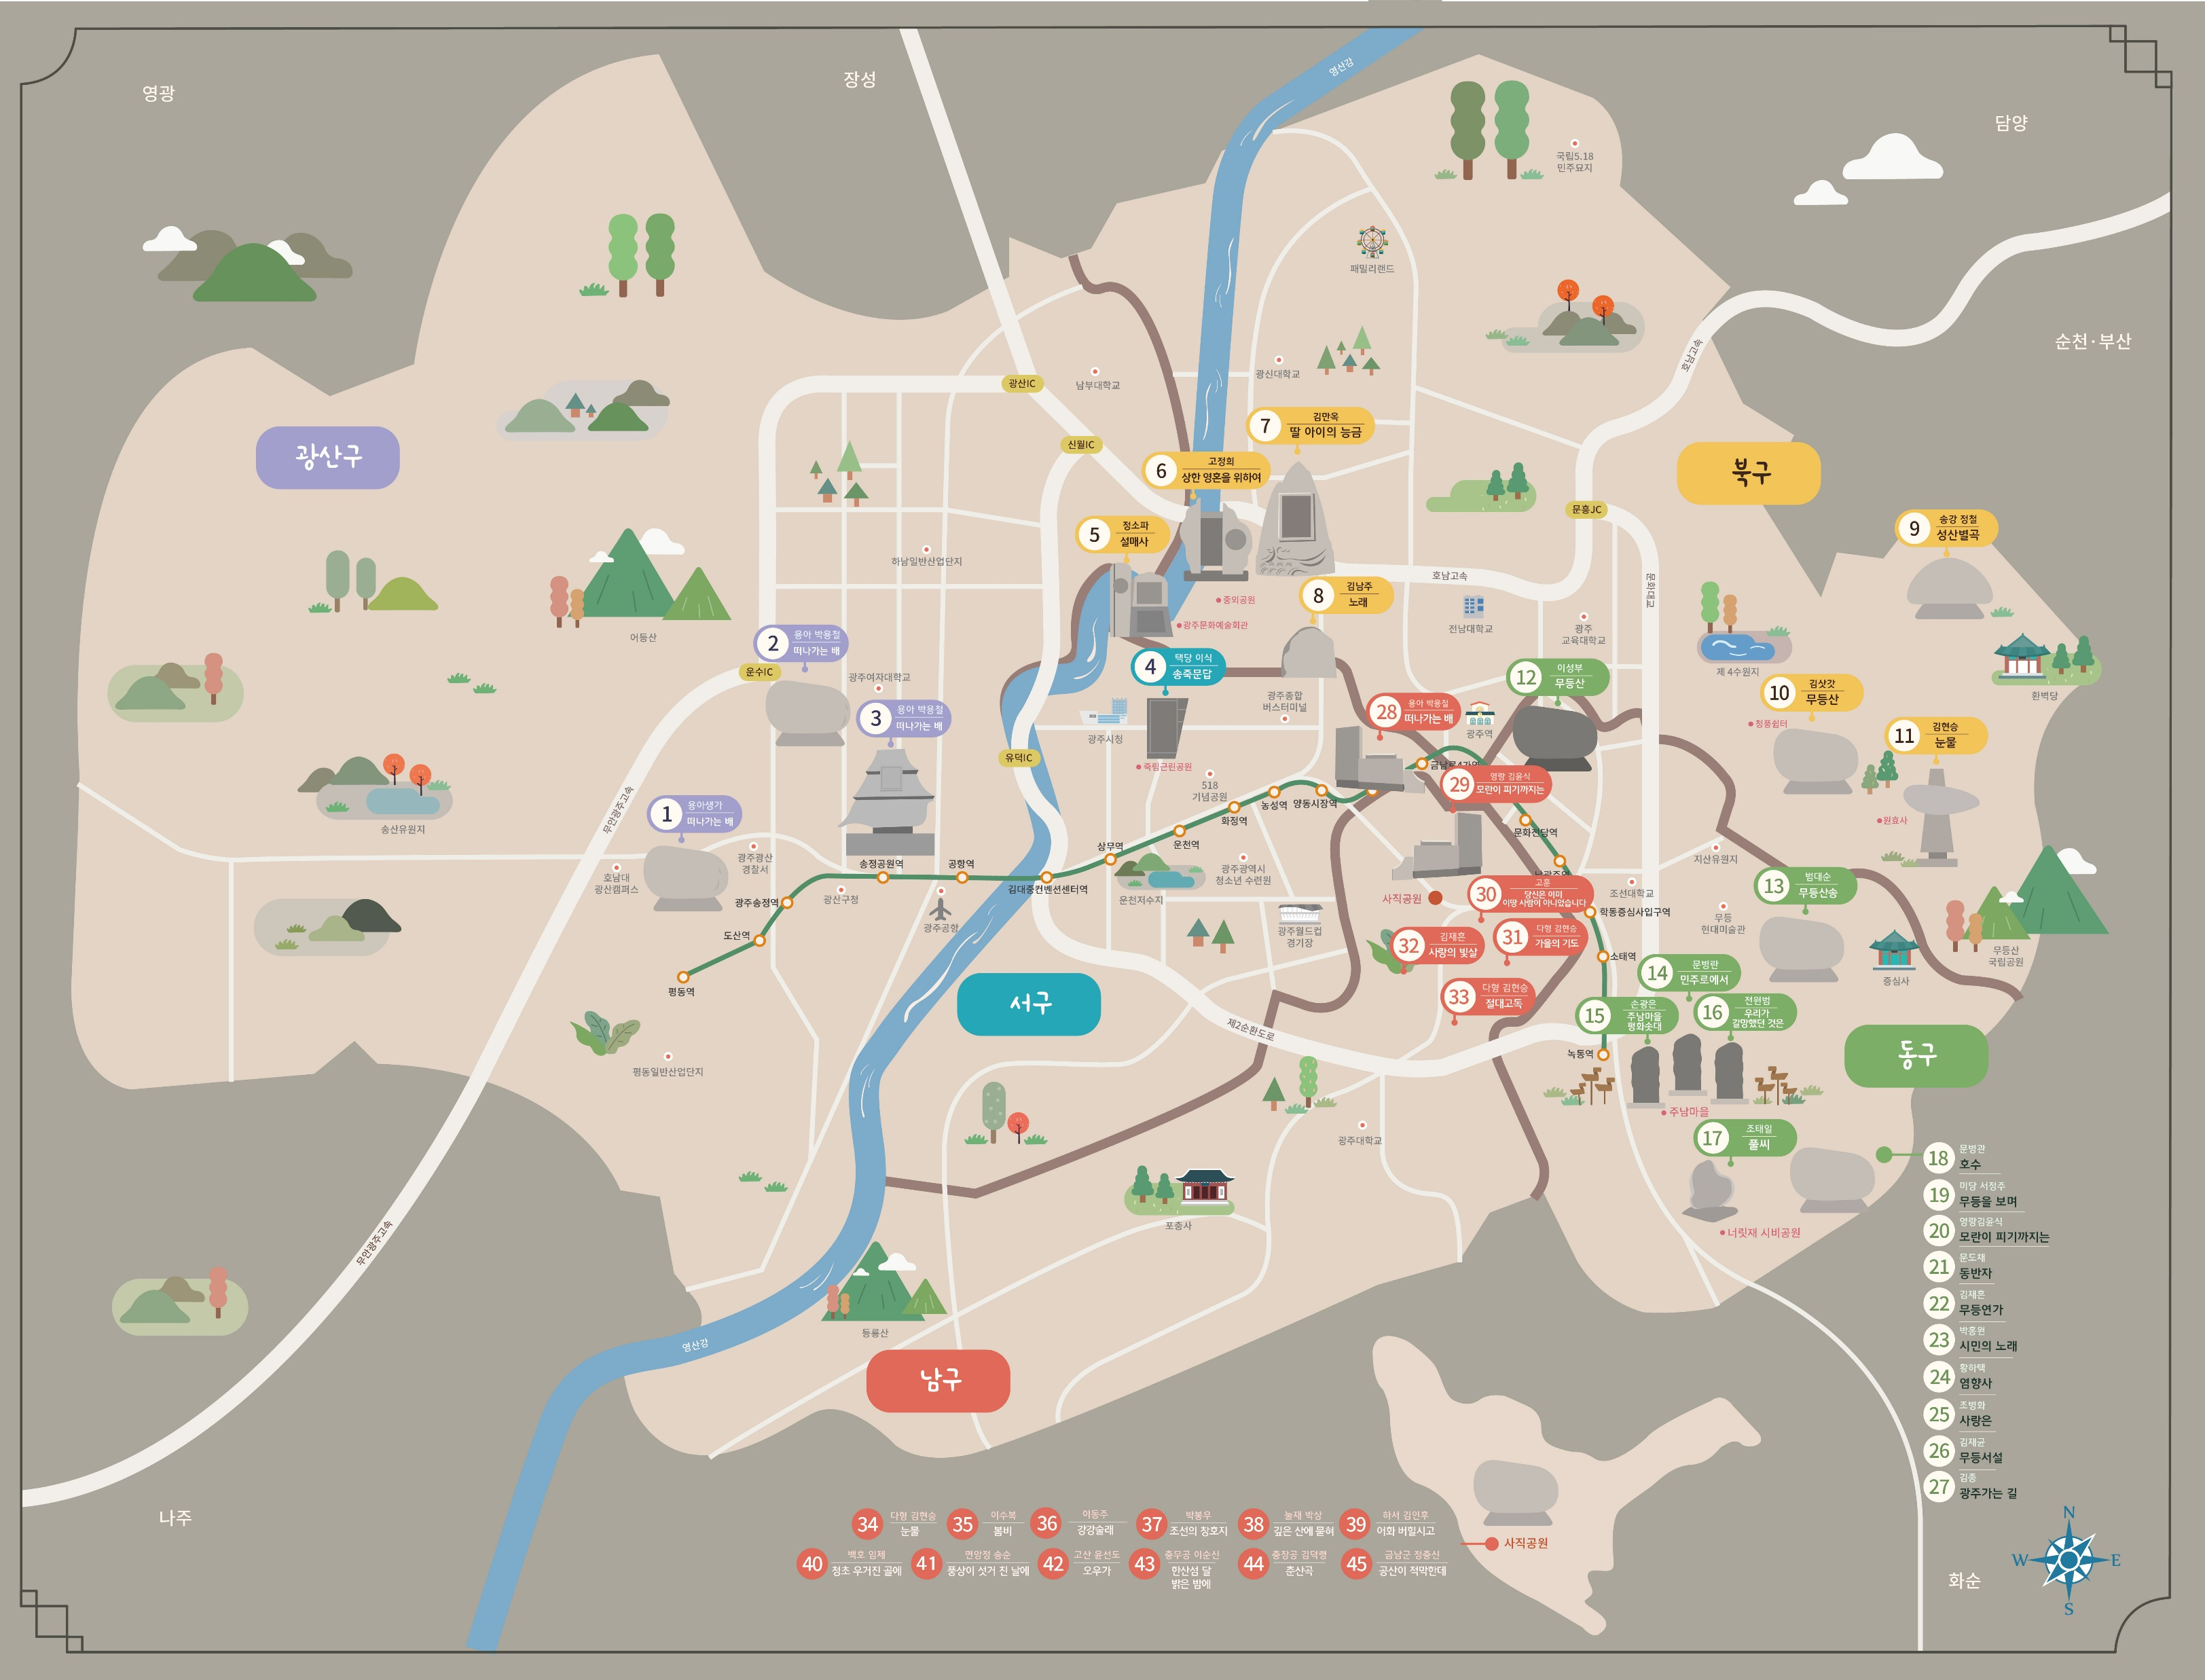

Slide 29



⑦

Slide 30
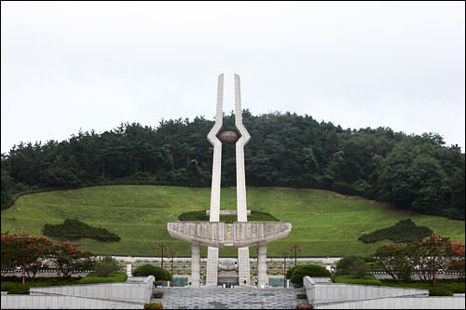
⑦
5.18민주묘지

Slide 31
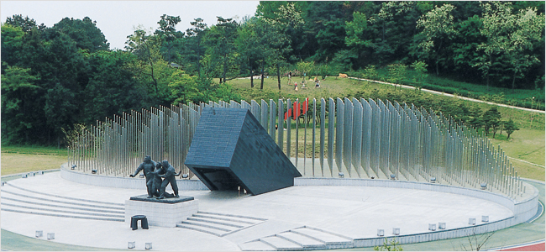
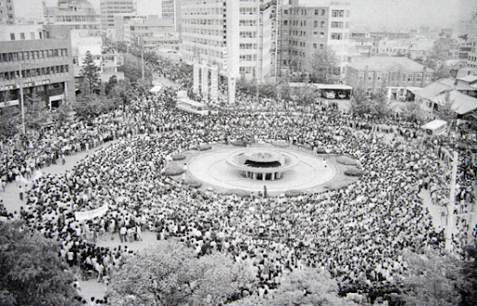
⑦
5.18기념공원
금남로 4가

Slide 32
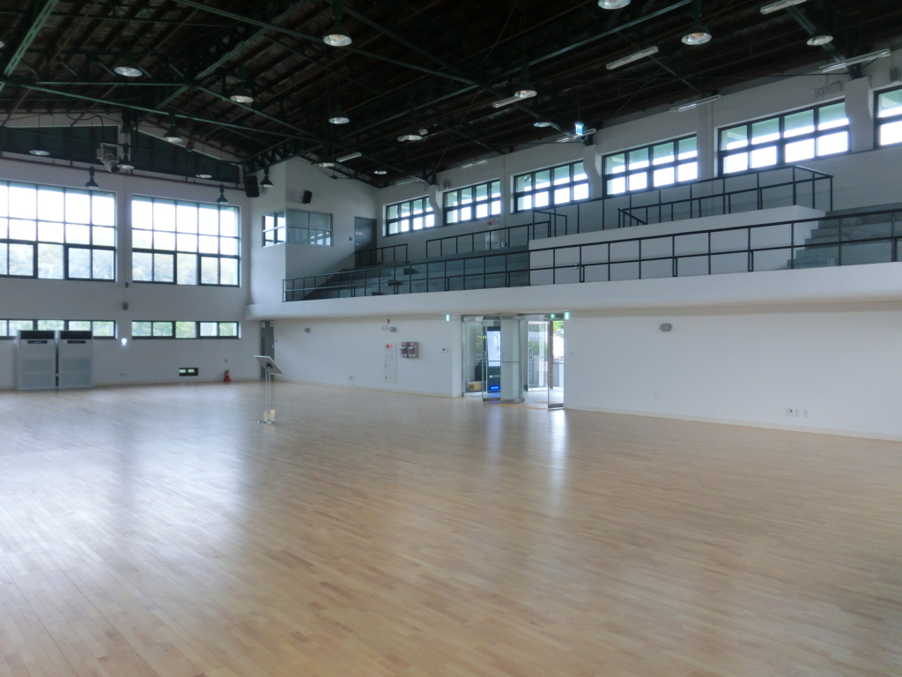
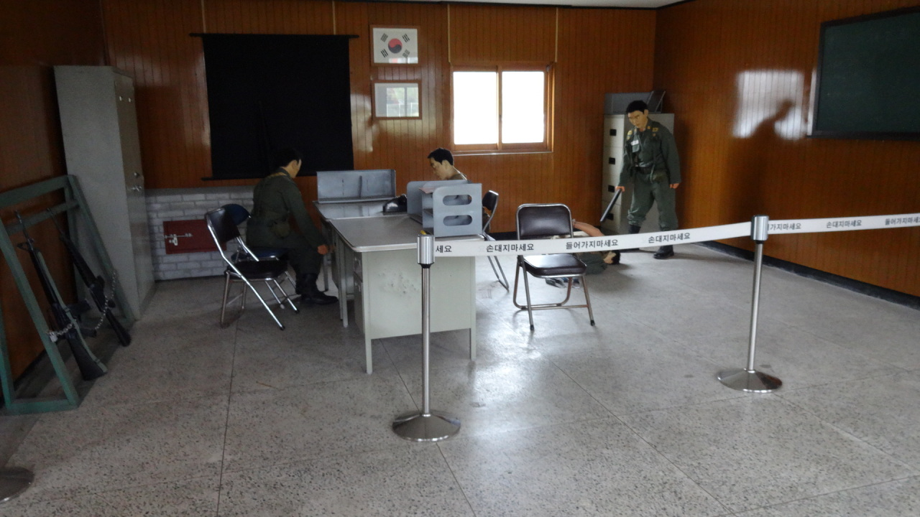
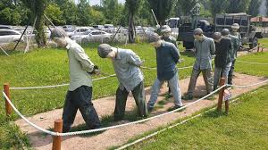
상무관尚武館
518자유공원

Slide 33
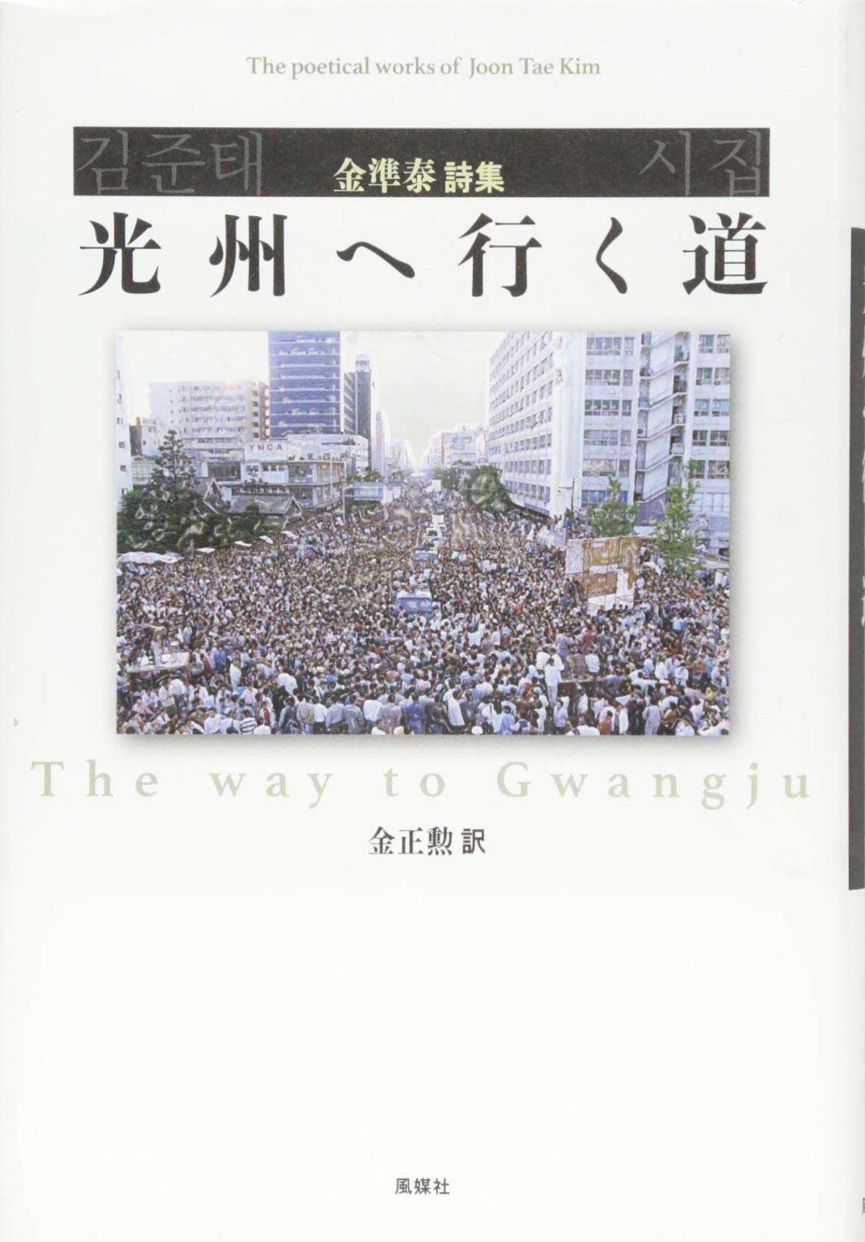
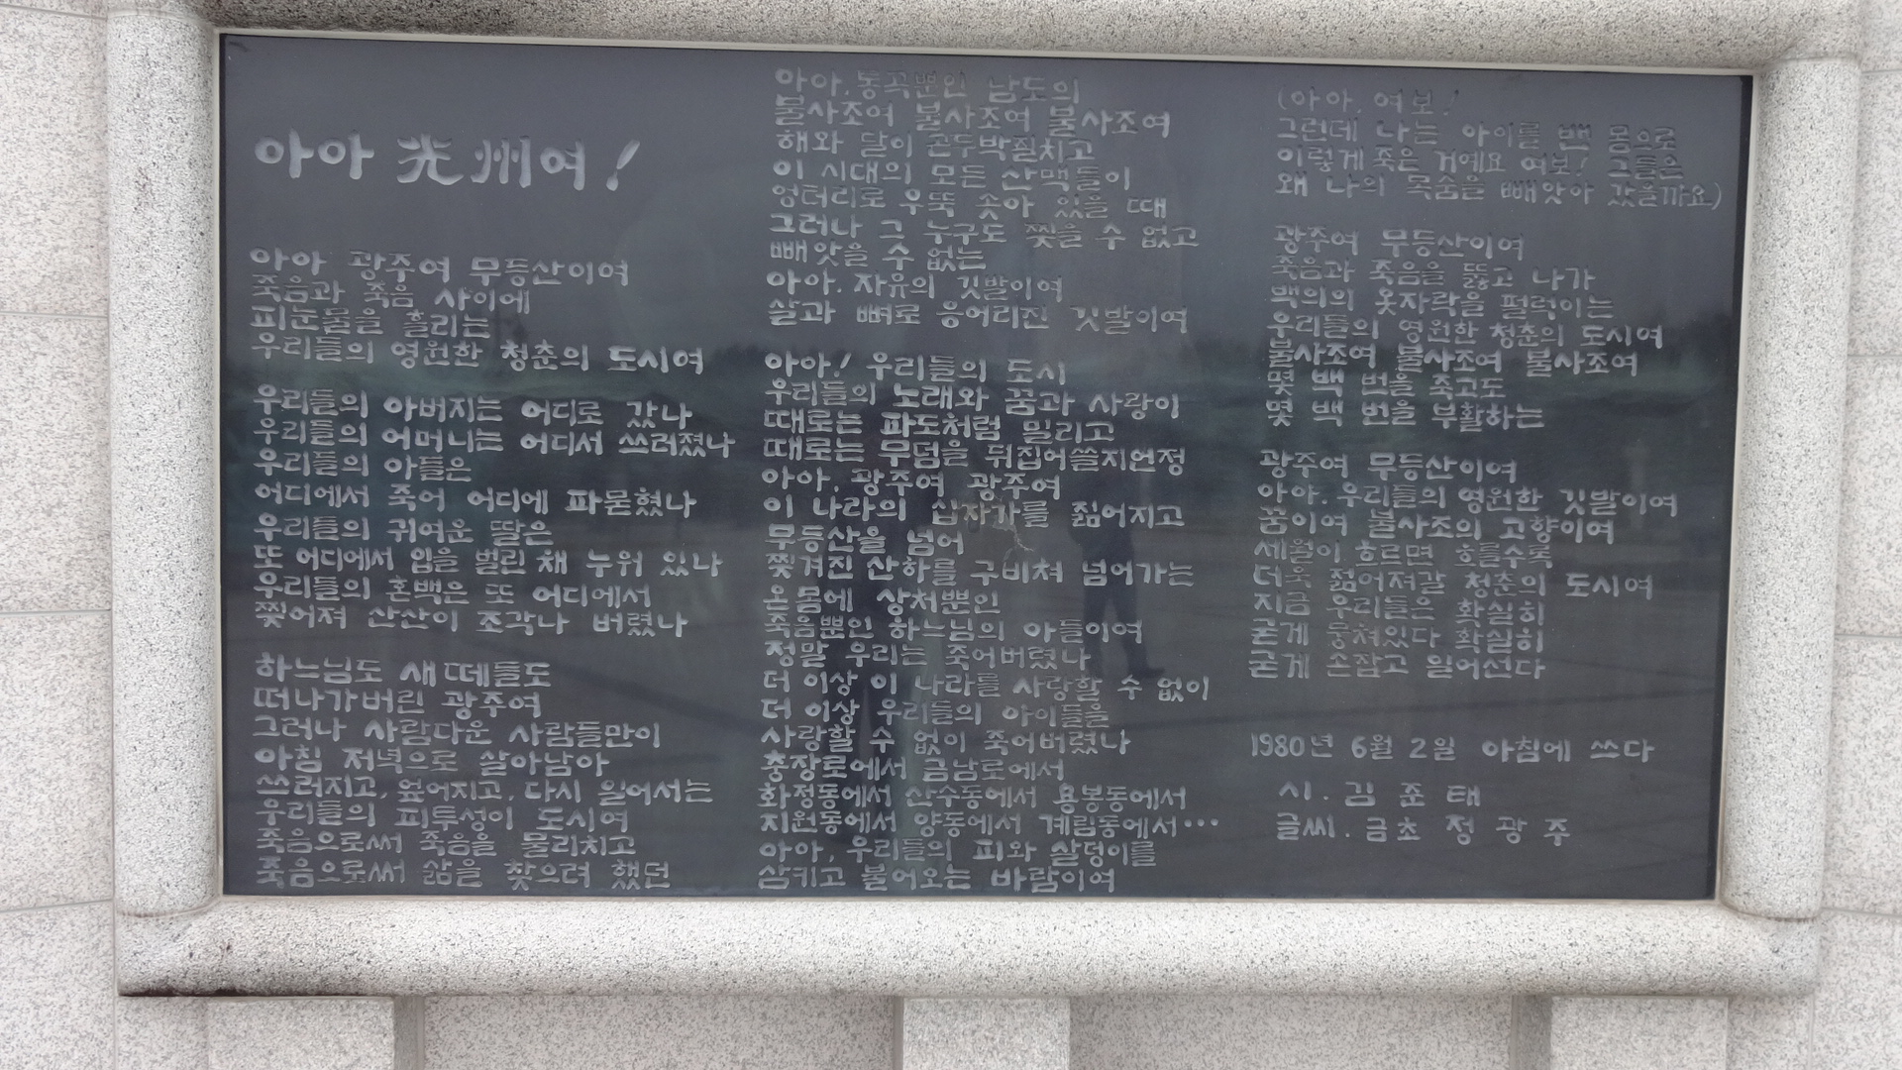
⑦
김준태[金準泰]詩人
아아 광주여!
ああ、光州よ！ われらの十字架よ！

Slide 34
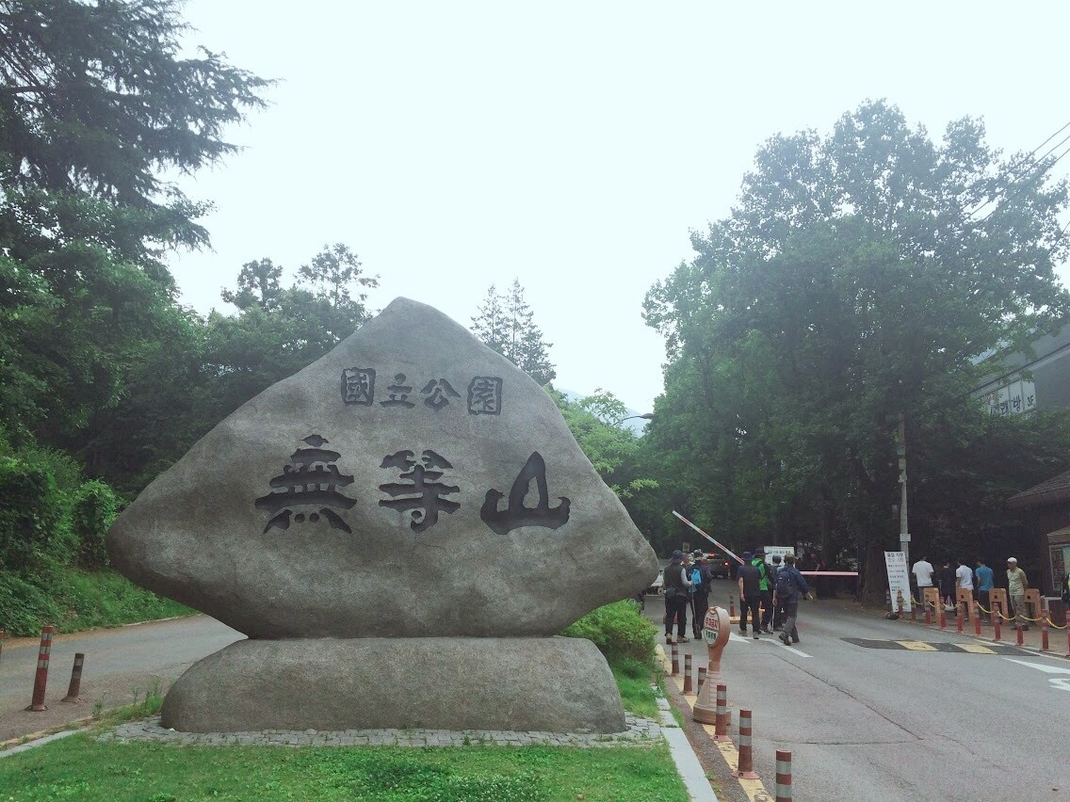
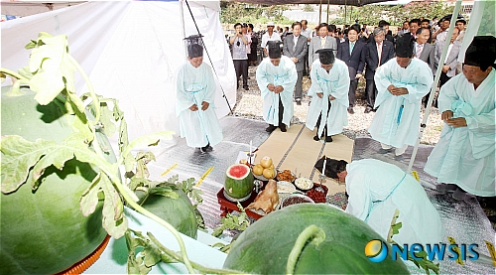
⑦

Slide 35
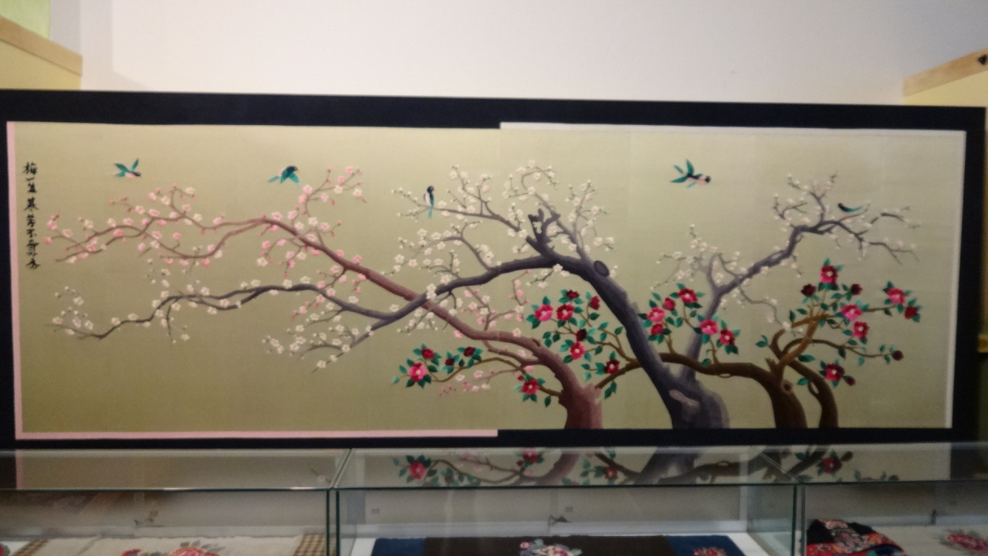
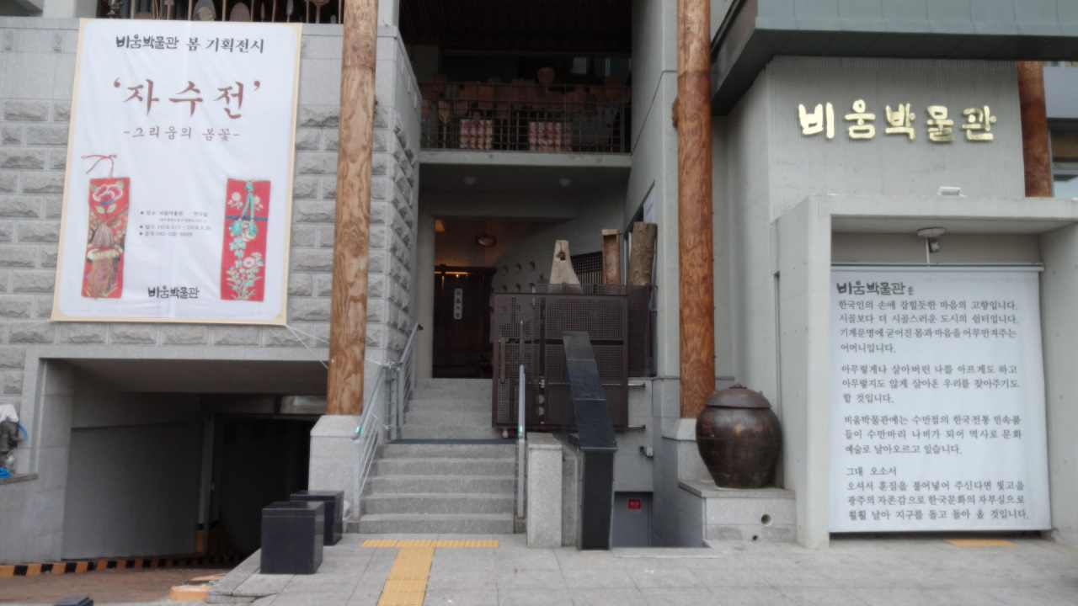
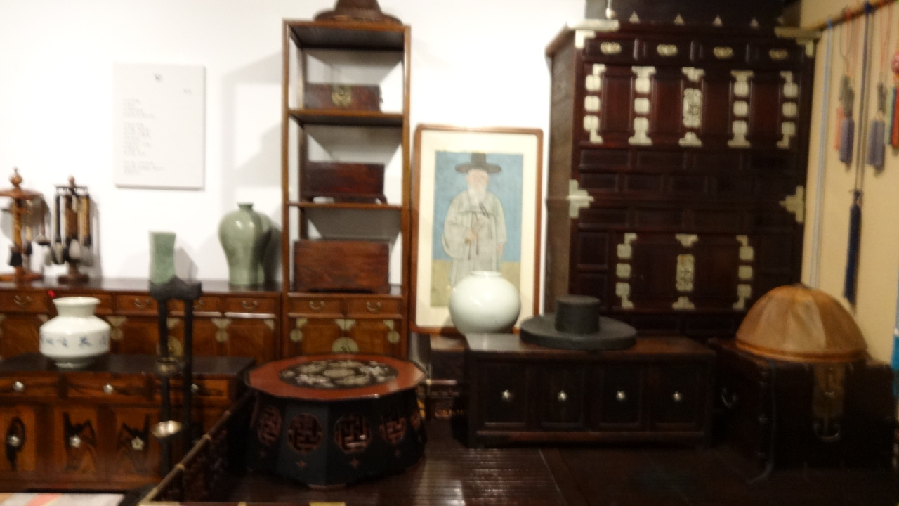
⑦
비움박물관

Slide 36


⑧

Slide 37
⑧
지리산 智異山
화엄사華嚴寺

Slide 38

⑬
경전선
慶全線

Slide 39
⑬
경전선
慶全線

Slide 40

⑬

Slide 41




⑭
추노

Slide 42
⑭
천불천답
운주사
雲住寺

Slide 43
우리 땅 기차 여행で 仮想空間を列車旅行しよう
３回 復習クイズ
2020/10/27 & 10/28

Slide 44

①
光州から釜田
までの路線名は
資料の9ページに駅名を
記載していますよ。
これからも駅名はでてきま
すよ。

Slide 45
①
경전선
慶全線

Slide 46
②

Slide 47
②
녹두장군
緑豆将軍
전봉준
全琫準
（1855〜1895）

Slide 48
③
カビとタビが
降りて
ホンの家族が
乗った駅は？

Slide 49
③
광주송정역
光州松汀驛
12ページの松亭駅(×)→松汀駅

Slide 50
④

Slide 51
④
고인돌
支石墓

Slide 52
⑤

Slide 53
⑤
택시운전사
タクシー運転手

Slide 54
① 경전선
② 전봉준
③ 광주송정역
④ 고인돌
⑤ 택시운전사

